Slide 1


Pronosticar la producción de un pozo
Módulo 5 · Clase 1
Series de tiempo, exploración de datos y el primer pronóstico
Carlos Enrique Mosquera Trujillo · SLB Ecuador · 2026

Slide 2
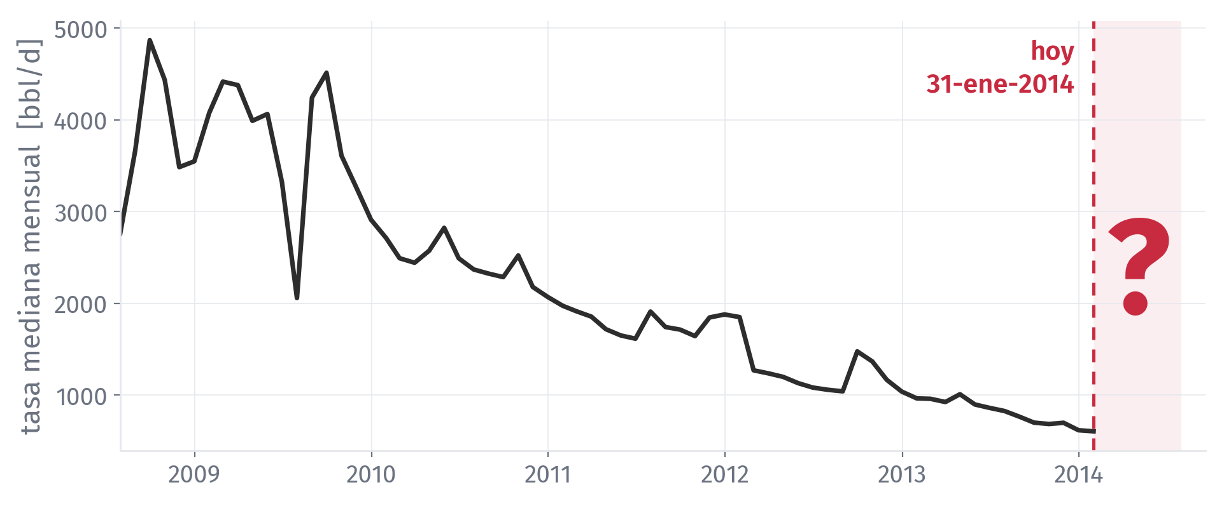
Empecemos por el problema, no por la herramienta
Es 31 de enero de 2014. Gerencia arma el presupuesto del año y necesita una sola cosa:
«¿Cuánto va a producir el pozo 15/9-F-14 los próximos 6 meses?»
Su nombre va en ese número. Toda la clase de hoy existe para producirlo con fundamento.
Machine Learning for Petroleum Engineers Using Python
2

Slide 3
Qué es, exactamente, pronosticar
Estimar el valor futuro de algo usando solo lo que se sabe hasta hoy. Tres decisiones lo definen.
Qué variable
Desde cuándo
Hasta cuándo
El número que hay que estimar, con sus unidades.
El punto de partida. Todo lo posterior es desconocido.
Cuánto hacia adelante. Cuanto más lejos, más error.
En nuestro caso
En nuestro caso
En nuestro caso
La producción diaria del pozo, en barriles por día.
31 de enero de 2014 — el cierre del último mes.
6 meses, mes a mes.
Y una regla que gobierna todo lo demás: ningún cálculo puede usar información que no existía el 31 de enero de 2014. Si el modelo mira aunque sea un día del futuro, el resultado es una ilusión.
Machine Learning for Petroleum Engineers Using Python
3

Slide 4
Hoy no hay herramientas nuevas: hay usos nuevos
Todo lo que necesita el encargo ya lo aprendieron en los módulos anteriores.
Ya lo vieron en | Aprendieron | Hoy lo usamos para
Módulo 1 · Clase 3 | Este mismo archivo de producción de Volve | Hacerle la pregunta del presupuesto
Módulo 3 · Clase 1 | Regresión lineal — predecir un número | El modelo que responde el encargo
Módulo 3 · Clase 2 | Medir el error con costo de negocio | Traducir el error a dólares
Módulo 3 · Clase 5 | Validar sin hacer trampa | No dejar que el modelo vea el futuro
Módulo 4 | Agrupar sin etiquetas (K-means, DBSCAN) | Decidir con qué historia entrenar
Lo único genuinamente nuevo de hoy es el tiempo: qué le hace a los datos y al modelo.
Machine Learning for Petroleum Engineers Using Python
4

Slide 5
El camino de hoy
Cuatro preguntas, en orden. Cada una nace de la anterior.
 | La pregunta | Qué haremos | Min
1 | ¿Con qué datos contamos? | Conocer el archivo columna por columna | 0 – 20
2 | ¿Qué tipo de dato es este? | Entender qué es una serie de tiempo | 20 – 35
3 | ¿Qué nos dicen estos datos? | Explorarlos (EDA) con seis herramientas | 35 – 65
4 | ¿Cómo sabremos si acertamos? | Medir un pronóstico — en barriles y en dólares | 65 – 80
5 | El pronóstico | Construirlo y entregarlo | 80 – 95
 | Su turno | El mismo encargo, otro pozo | 95 – 120
Machine Learning for Petroleum Engineers Using Python
5

Slide 6


PREGUNTA 1
¿Con qué datos contamos?
Conocer el archivo antes de tocarlo — columna por columna
0 – 20 min

Slide 7
El campo Volve
Un campo real del Mar del Norte, operado por Equinor entre 2008 y 2016.
7
pozos en el campo
Por qué existe este archivo
Cuando Equinor cerró el campo en 2016, liberó todos sus datos al público. Es de los poquísimos campos del mundo con historia completa abierta — por eso todo el diplomado se apoya en él.
15 634
días de registro
2008 – 2016
nueve años de historia
Ya lo conocen
Es el mismo archivo con el que armaron su reporte de producción en el Módulo 1. Hoy le vamos a hacer una pregunta mucho más exigente.
Machine Learning for Petroleum Engineers Using Python
7

Slide 8
Las seis columnas del archivo
Cada fila es un día de un pozo. Seis columnas, y una de ellas cambia todo lo demás.
Columna | Qué contiene | Unidad
fecha | El día al que corresponde el registro | —
pozo | Cuál de los 7 pozos del campo | —
horas | Cuántas horas de ese día el pozo estuvo abierto y produciendo | horas (0 a 24)
oil | Los barriles de petróleo que salieron ese día | barriles
gas | El gas producido ese día | pies cúbicos
agua | El agua producida ese día — sube con los años | barriles
La columna resaltada — horas — es la que casi nadie mira. Y sin ella, todo lo demás se malinterpreta.
Machine Learning for Petroleum Engineers Using Python
8

Slide 9
Cinco días reales del pozo 15/9-F-14
Antes de cualquier análisis: miremos filas de verdad, tal como están en el archivo.
fecha | horas | oil | agua
2010-09-28 | 24.0 | 2 825 | 2 527
2010-09-29 | 24.0 | 2 847 | 2 917
2010-09-30 | 9.5 | 1 122 | 3 530
2010-10-01 | 24.0 | 2 653 | 2 996
2010-10-02 | 24.0 | 2 857 | 2 860
El 30 de septiembre produjo 1 122 barriles: menos de la mitad que el día anterior.
¿Se dañó el pozo?
No. Miren la columna horas: ese día el pozo solo estuvo abierto 9.5 horas de las 24. Produjo menos porque operó menos tiempo.
Machine Learning for Petroleum Engineers Using Python
9

Slide 10
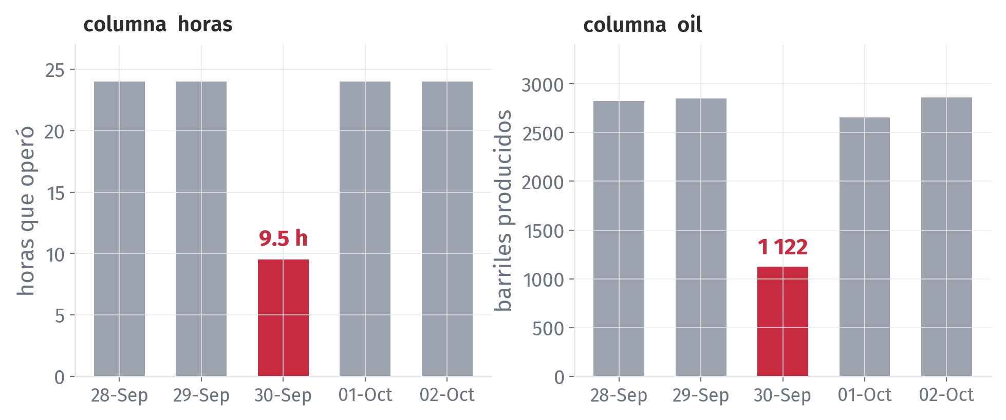
La misma información, en gráfico
Las dos columnas del 28 de septiembre al 2 de octubre. La forma es idéntica: no es casualidad.
Cuando el pozo opera menos horas, produce menos barriles. Obvio — y sin embargo el archivo no lo dice.
Machine Learning for Petroleum Engineers Using Python
10

Slide 11
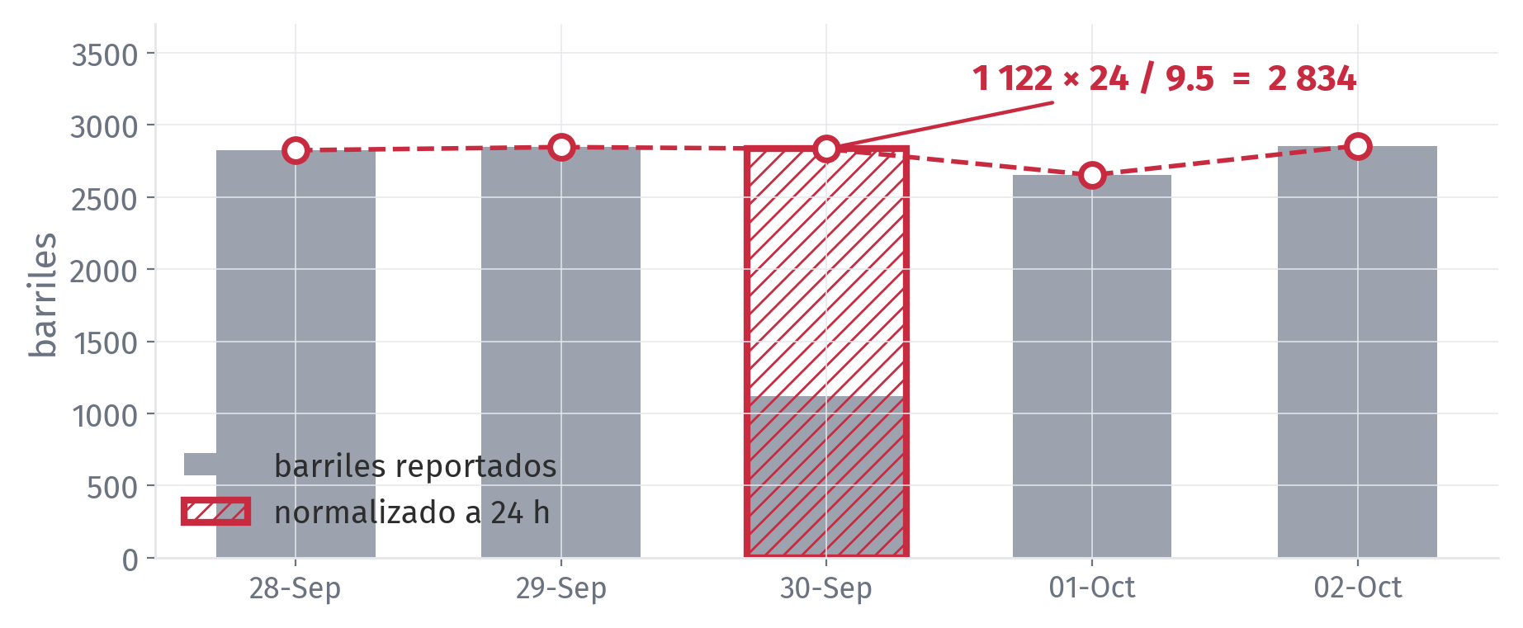
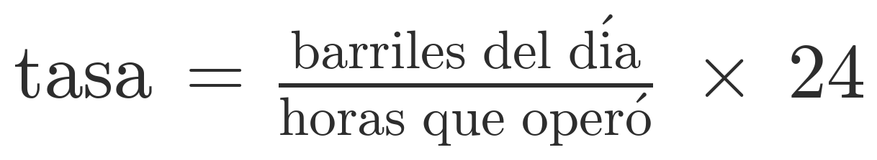
La corrección: de «barriles del día» a «capacidad del pozo»
Si queremos pronosticar el yacimiento, necesitamos un número que no dependa de cuántas horas abrieron la válvula.
Qué acaba de pasar
El 30 de septiembre produjo 1 122 barriles en 9.5 horas. A ese ritmo, en 24 horas habría producido 2 834 — exactamente lo mismo que sus días vecinos.
El pozo nunca cayó. Solo estuvo cerrado parte del día.
A este número corregido lo llamaremos la tasa del pozo. Es la variable que vamos a pronosticar.
Machine Learning for Petroleum Engineers Using Python
11

Slide 12
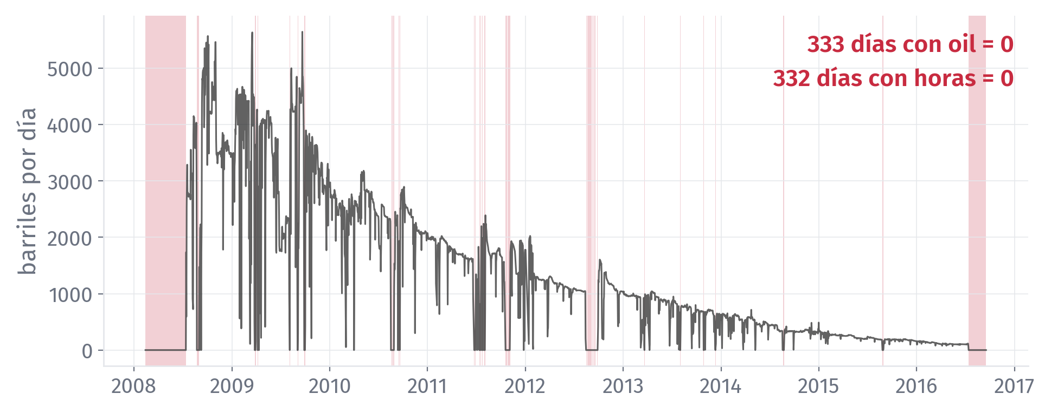
¿Y cuando horas vale cero?
En 333 días del pozo 15/9-F-14 la columna oil marca cero. Vale la pena preguntarse por qué.
El cruce que lo resuelve
333 días con oil = 0.
332 días con horas = 0.
Coinciden casi uno a uno.
La conclusión
Los ceros no son errores de medición: son el pozo cerrado. Mantenimiento, intervención, parada de plataforma.
Un cero se marca y se excluye — jamás se «rellena»: rellenarlo inventa producción que nunca existió.
Machine Learning for Petroleum Engineers Using Python
12

Slide 13
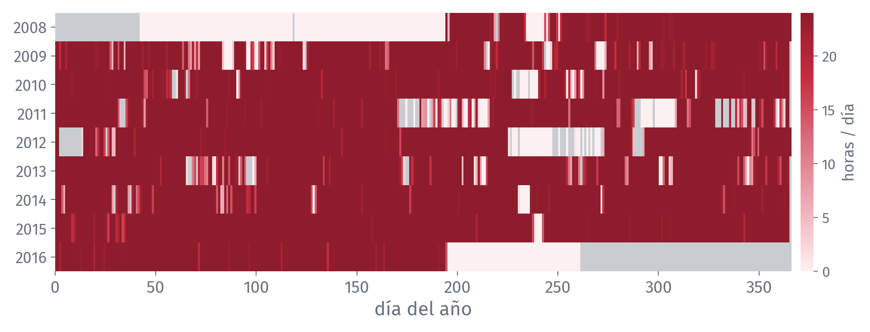
Nueve años de operación, de un vistazo
Cada celda es un día del pozo 15/9-F-14. Así se ve la diferencia entre «el yacimiento» y «la operación».
rojo intenso = operó las 24 h · rosa = operó parte del día · blanco = cerrado · gris = el día no está en el archivo
Las franjas blancas y rosas no son yacimiento: son decisiones de operación.
Machine Learning for Petroleum Engineers Using Python
13

Slide 14
Última verificación: ¿los 7 pozos son comparables?
Antes de agrupar o promediar, conviene contar cuántos días tiene cada pozo — y cuántos sin petróleo.
pozo | días | días sin dato de petróleo
15/9-F-11 | 1 165 | 0
15/9-F-12 | 3 056 | 0
15/9-F-14 | 3 056 | 0
15/9-F-1 C | 746 | 0
15/9-F-4 | 3 327 | 3 327
15/9-F-5 | 3 306 | 3 146
F-4 y F-5 no producen petróleo ni un solo día en nueve años.
No es un error del archivo
Son pozos inyectores: meten agua al yacimiento para mantener la presión. Nunca van a producir.
Lo que enseña
Antes de promediar «los pozos del campo», hay que saber qué es cada fila.
Machine Learning for Petroleum Engineers Using Python
14

Slide 15
Cerrando la pregunta 1: qué vamos a pronosticar
Después de conocer el archivo, la variable del encargo queda definida con precisión.
La tasa mensual del pozo 15/9-F-14, en barriles por día
1
Corregida por horas de operación — mide el pozo, no el calendario de la plataforma
2
Excluyendo los días cerrados — un cero no es producción baja, es ausencia de producción
3
Solo del pozo 15/9-F-14 — es un productor, y es el que pidió gerencia
4
Resumida mes a mes — porque el presupuesto se arma mensual
Nada de esto lo dice el archivo. Lo decidimos nosotros, y por eso hay que poder defenderlo.
Machine Learning for Petroleum Engineers Using Python
15

Slide 16
PREGUNTA 2
¿Qué tipo de dato es este?
Por qué una serie de tiempo no se trata como las tablas de los módulos anteriores
20 – 35 min

Slide 17
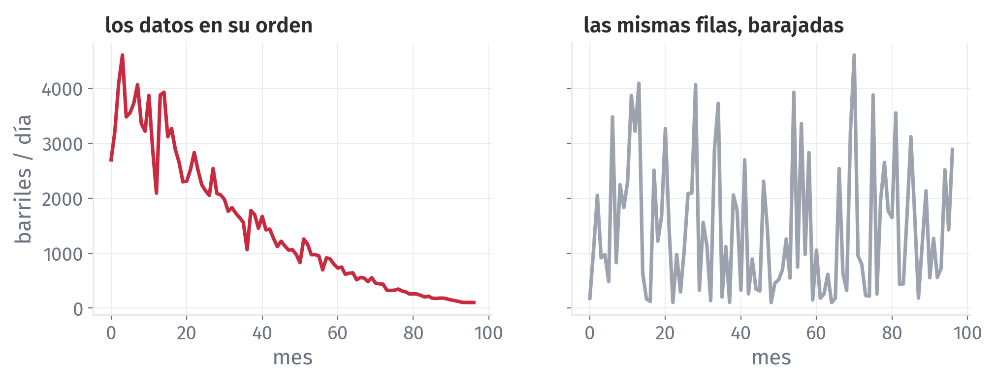
Una prueba de un segundo: barajar las filas
En los módulos 3 y 4 barajábamos las filas sin pensarlo — es lo que hace train_test_split.
En Hugoton (Módulo 3)
Aquí
Cada fila era una profundidad y se explicaba sola. Barajar no destruía nada.
Barajar destruye la información. El orden ERA el dato.
Machine Learning for Petroleum Engineers Using Python
17

Slide 18
Eso es una serie de tiempo
Una tabla donde el orden de las filas es información. Tres propiedades la definen.
Está ordenada
Tiene un ritmo
Se acuerda de sí misma
Cada fila es un instante, y «antes» y «después» significan algo real.
Se observa cada cierto tiempo: cada día, cada mes. Y puede faltar.
Lo de hoy se parece a lo de ayer. Esta es la propiedad clave.
La tercera es la que hace posible pronosticar
Si lo de hoy no dijera nada sobre lo de mañana, no habría nada que aprender: el mejor pronóstico posible sería el promedio histórico, y nos podríamos ir a casa. Más adelante lo vamos a comprobar con una herramienta específica.
Y trae una consecuencia incómoda: la forma de validar del Módulo 3 aquí no sirve.
Machine Learning for Petroleum Engineers Using Python
18

Slide 19
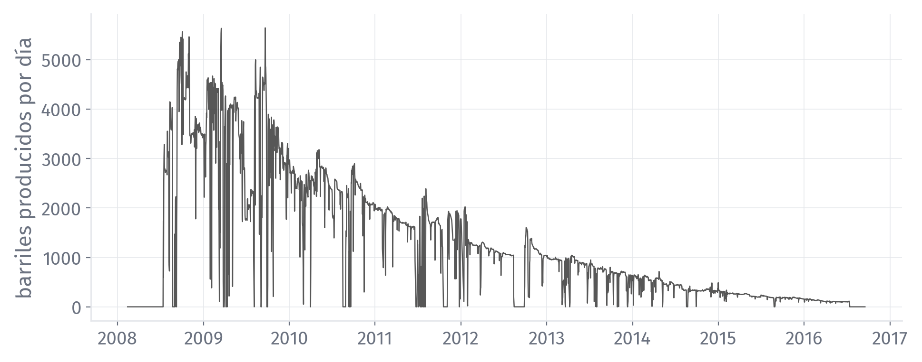
De qué está hecha una serie de producción
Separar lo que un modelo puede aprender de lo que no. En un pozo, cuatro cosas ocurren a la vez.
Tendencia
La declinación: el yacimiento pierde presión y produce cada vez menos.
Estacionalidad
Ciclos que se repiten. En un pozo, casi no existen: no le importa el mes.
Eventos
Paradas, intervenciones, cambios de válvula. Son decisiones humanas.
Ruido
En un pozo mandan la tendencia y los eventos. La estacionalidad — el corazón de cualquier curso estándar de series de tiempo — aquí casi no aparece.
Variación diaria: medición, cabeceo, condiciones del separador.
Machine Learning for Petroleum Engineers Using Python
19

Slide 20
La consecuencia práctica: cómo se parte el tiempo
Esto contradice algo que aprendieron bien en el Módulo 3 — y hay que decirlo explícitamente.
Lo que hacían antes
Lo que hay que hacer ahora
train_test_split reparte las filas al azar: unas para entrenar, otras para evaluar. Correcto cuando las filas son independientes.
Cortar por fecha: todo lo anterior al 31-ene-2014 entrena, lo posterior evalúa. Nunca al azar.
¿Por qué? Porque al repartir al azar, el modelo entrena con días de junio y lo evalúan con días de marzo — es decir, ya vio el futuro. El resultado se ve espectacular y no sirve para nada.
En la Clase 2 lo veremos con números: el mismo modelo pasa de «excelente» a «inservible» solo por cambiar cómo se parten los datos.
Machine Learning for Petroleum Engineers Using Python
20

Slide 21
PREGUNTA 3
¿Qué nos dicen estos datos?
Explorarlos antes de modelar — seis herramientas, cada una con su para qué
35 – 65 min

Slide 22
Explorar los datos: qué es y por qué no se salta
EDA — Análisis Exploratorio de Datos. Mirar los datos con preguntas concretas antes de modelar.
¿Cómo se comporta el pozo?
¿Qué le pasó en el camino?
Su forma, su ritmo de caída, si cambió de comportamiento.
Los eventos que un modelo nunca podría predecir.
¿Hay algo que pronosticar?
¿Con qué parte entrenamos?
Si la serie no tiene memoria, ningún modelo va a ayudar.
No toda la historia sirve. Hay que decidir cuál.
Si nos saltamos esto, entregamos un número que nadie puede defender en el comité de presupuesto.
Machine Learning for Petroleum Engineers Using Python
22

Slide 23
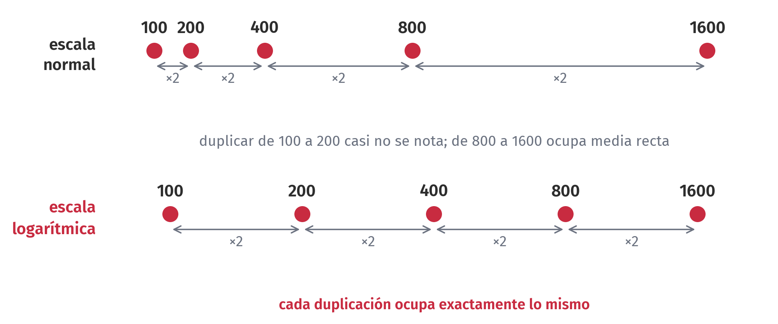
Herramienta 1 — La escala logarítmica: qué es
Antes de usarla: en una escala normal, los espacios iguales son restas iguales. En una logarítmica, son multiplicaciones iguales.
Es solo otra forma de estirar el eje vertical. Nada del dato cambia — cambia lo que se vuelve visible.
Machine Learning for Petroleum Engineers Using Python
23

Slide 24
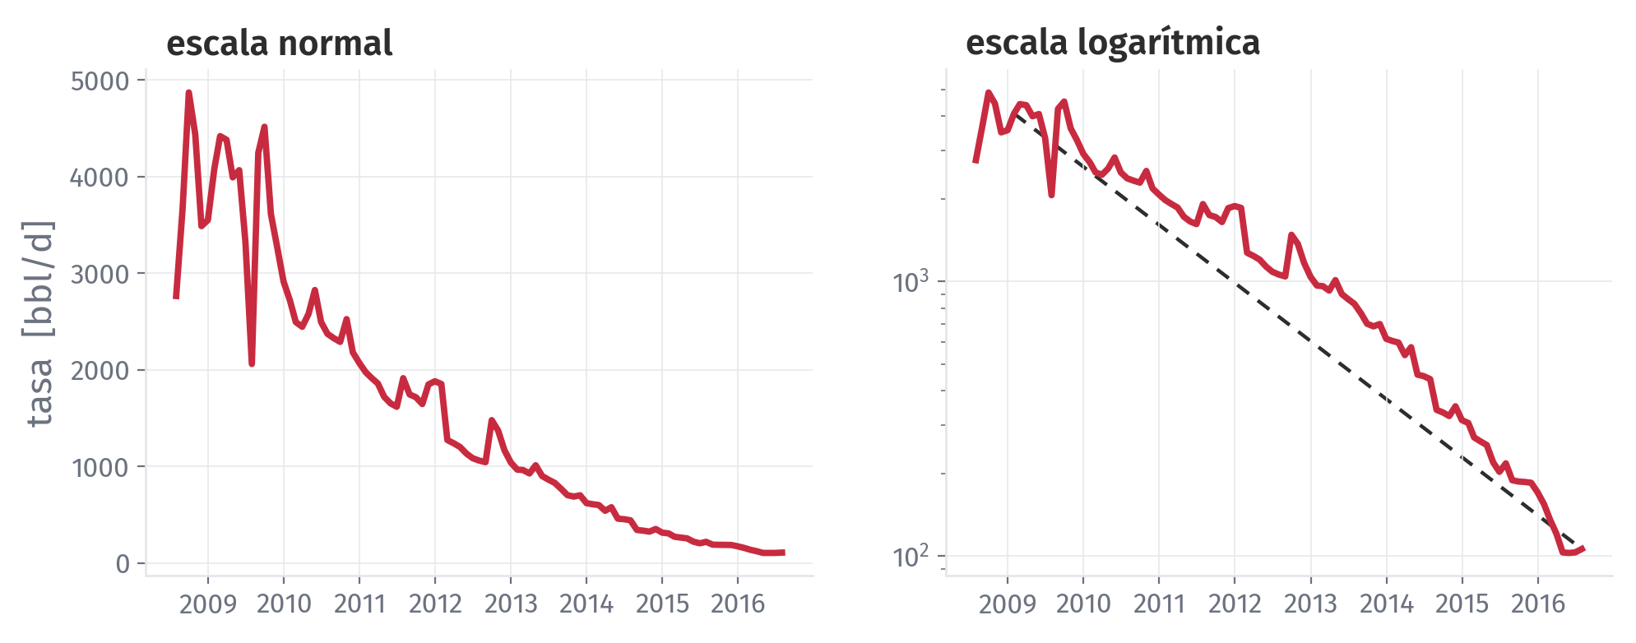
Herramienta 1 — Para qué sirve en un pozo
Una declinación pierde un porcentaje fijo cada mes. Eso, en escala logarítmica, se ve como una línea recta.
Qué acabamos de aprender
Y esto lo vamos a usar
La caída del F-14 es casi una recta: pierde un porcentaje parecido todos los meses.
Si en esta escala es una recta, entonces una recta será nuestro modelo.
Machine Learning for Petroleum Engineers Using Python
24

Slide 25
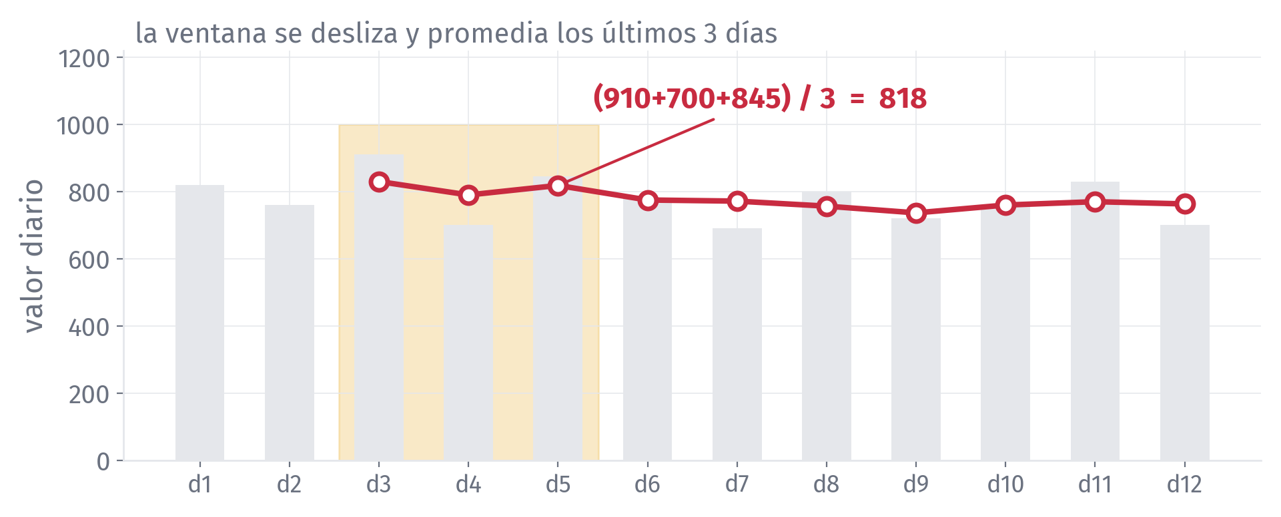
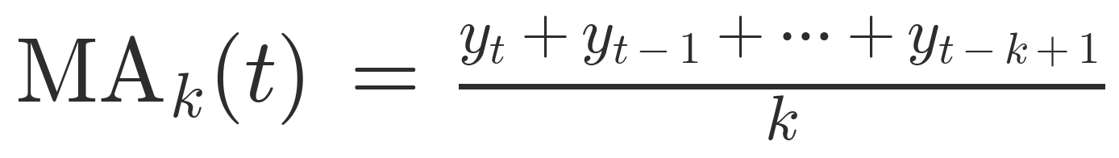
Herramienta 2 — La media móvil: qué es
El dato diario salta demasiado para ver hacia dónde va el pozo. La media móvil promedia una ventana que se va deslizando.
Cada punto rojo es el promedio de los últimos k días. Nada más que eso.
Machine Learning for Petroleum Engineers Using Python
25

Slide 26
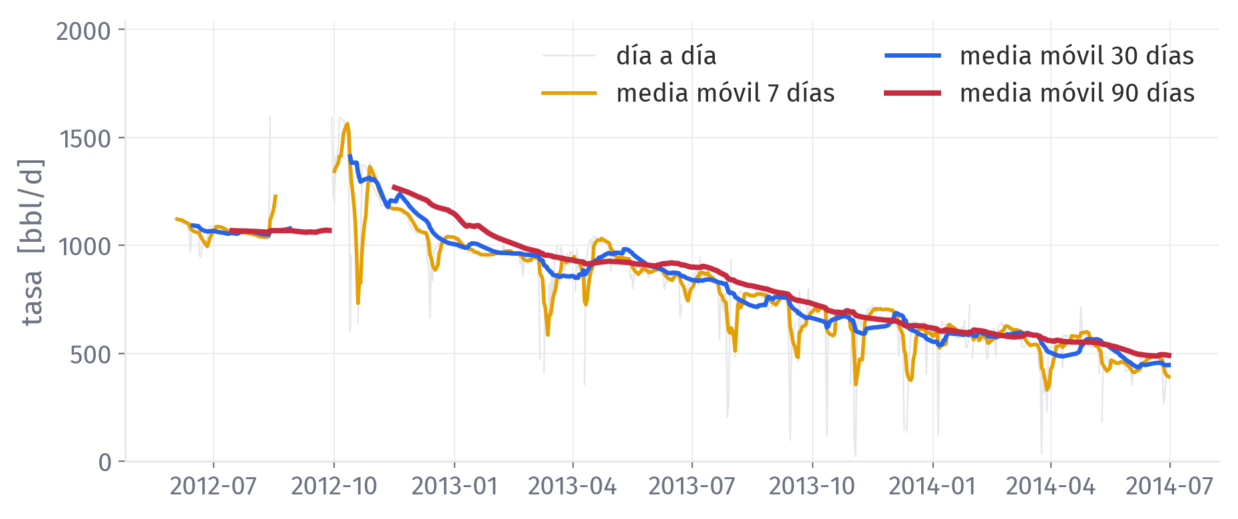
Herramienta 2 — Elegir la ventana es una decisión
El mismo pozo con tres ventanas distintas. No hay una correcta: hay una adecuada a la pregunta.
Ventana corta
Sigue de cerca la serie, pero también sigue el ruido.
Ventana larga
Muy suave, pero llega tarde: en la caída sigue mostrando valores viejos.
Toda media móvil llega tarde: describe el pasado reciente, no el presente.
Machine Learning for Petroleum Engineers Using Python
26

Slide 27
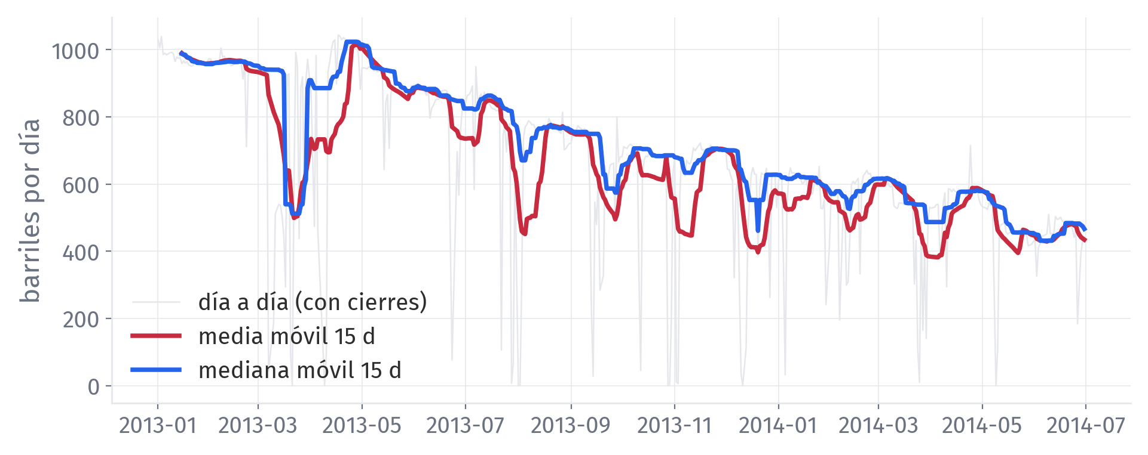
Herramienta 2 — Un ajuste necesario: la mediana
Los días cerrados valen cero. Un solo cero dentro de la ventana arrastra el promedio hacia abajo.
La media
Baja cada vez que hay un cierre — aunque el pozo esté bien.
La mediana
Toma el valor del medio: mientras menos de la mitad sean ceros, ni se entera.
Por eso en producción la mediana móvil es el resumen por defecto.
Machine Learning for Petroleum Engineers Using Python
27

Slide 28
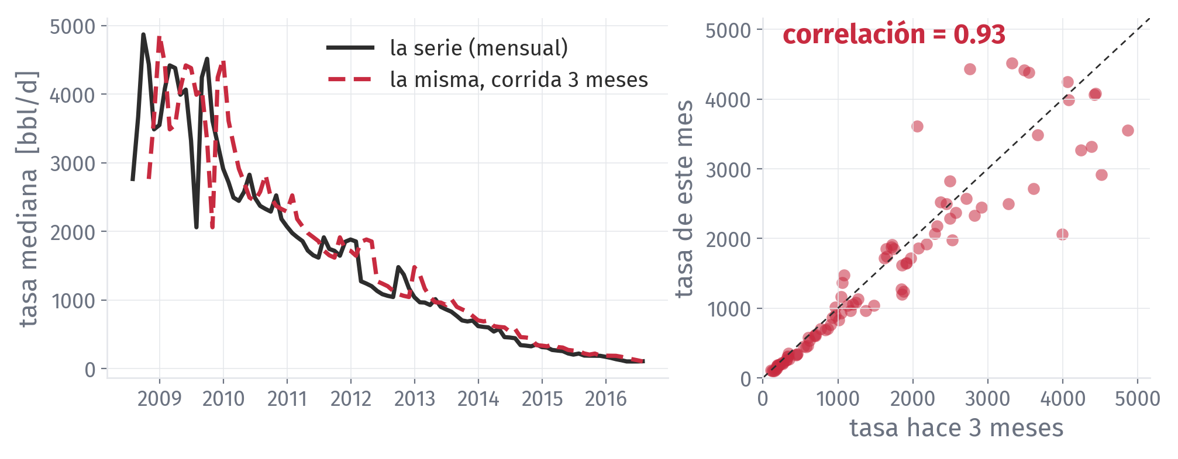
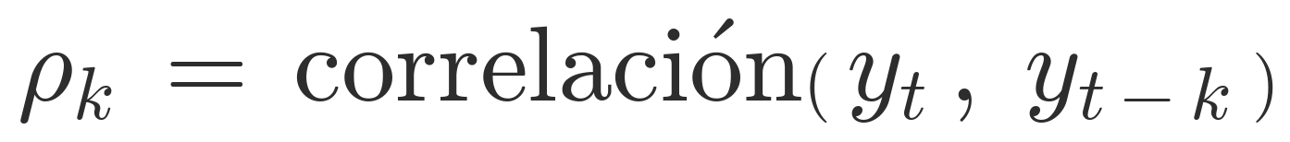
Herramienta 3 — La autocorrelación: qué es
Responde la pregunta que dejamos abierta: ¿se acuerda la serie de sí misma? Se comprueba corriéndola y comparándola consigo misma.
0.93 significa: sabiendo la producción de hace tres meses, ya sé casi toda la de este mes.
Machine Learning for Petroleum Engineers Using Python
28

Slide 29
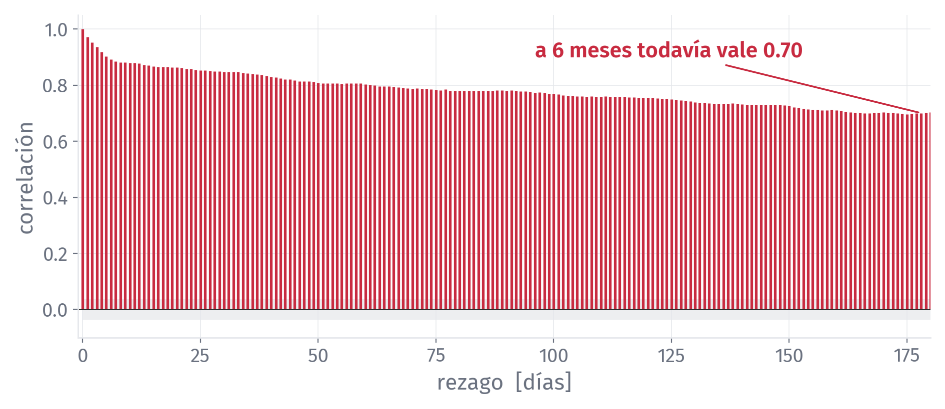
Herramienta 3 — El resultado para nuestro pozo
Repetimos esa correlación para cada retraso posible, de 1 a 180 días. Eso es un correlograma.
Cómo se lee
Cada barra es una correlación. Alta y bajando despacio = mucha memoria.
El veredicto
Sí hay algo que pronosticar. Podemos seguir.
Machine Learning for Petroleum Engineers Using Python
29

Slide 30
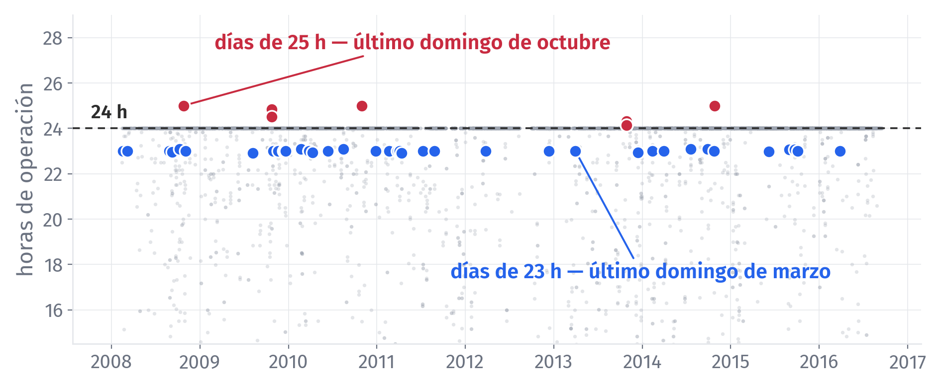
Un hallazgo mientras explorábamos: 20 filas imposibles
Filtrando la columna horas aparecen 20 días con más de 24 horas. Parecen errores de captura.
El patrón
Los 20 caen el último domingo de octubre. Y los últimos domingos de marzo marcan 23 h.
La explicación
Es el cambio de horario noruego: hay días de 23 y de 25 horas.
El medidor no se equivocó: el calendario es así. El eje del tiempo también es un dato que se audita.
Machine Learning for Petroleum Engineers Using Python
30

Slide 31
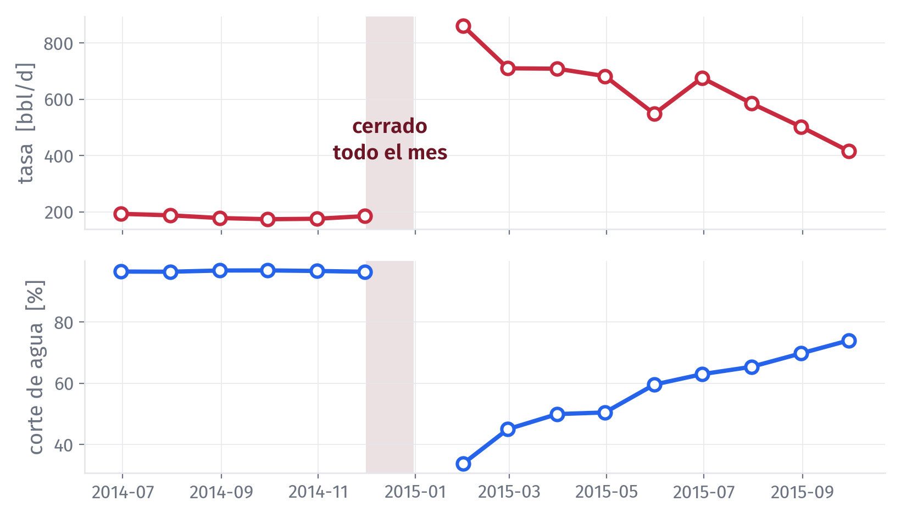
Otro hallazgo: el pozo 15/9-F-12 en diciembre de 2014
Este pozo estuvo cerrado un mes entero. Cuando reabrió, produjo cinco veces más y con mucha menos agua.
¿Qué pasó aquí?
Eso no lo hace un yacimiento solo. El dato dice dónde; la experiencia de ustedes dice qué.
Lo que significa para el modelo
Un modelo pronostica el yacimiento, no las decisiones de la gente. Por eso el pronóstico se entrega con una condición: «válido mientras no haya intervención».
Machine Learning for Petroleum Engineers Using Python
31

Slide 32
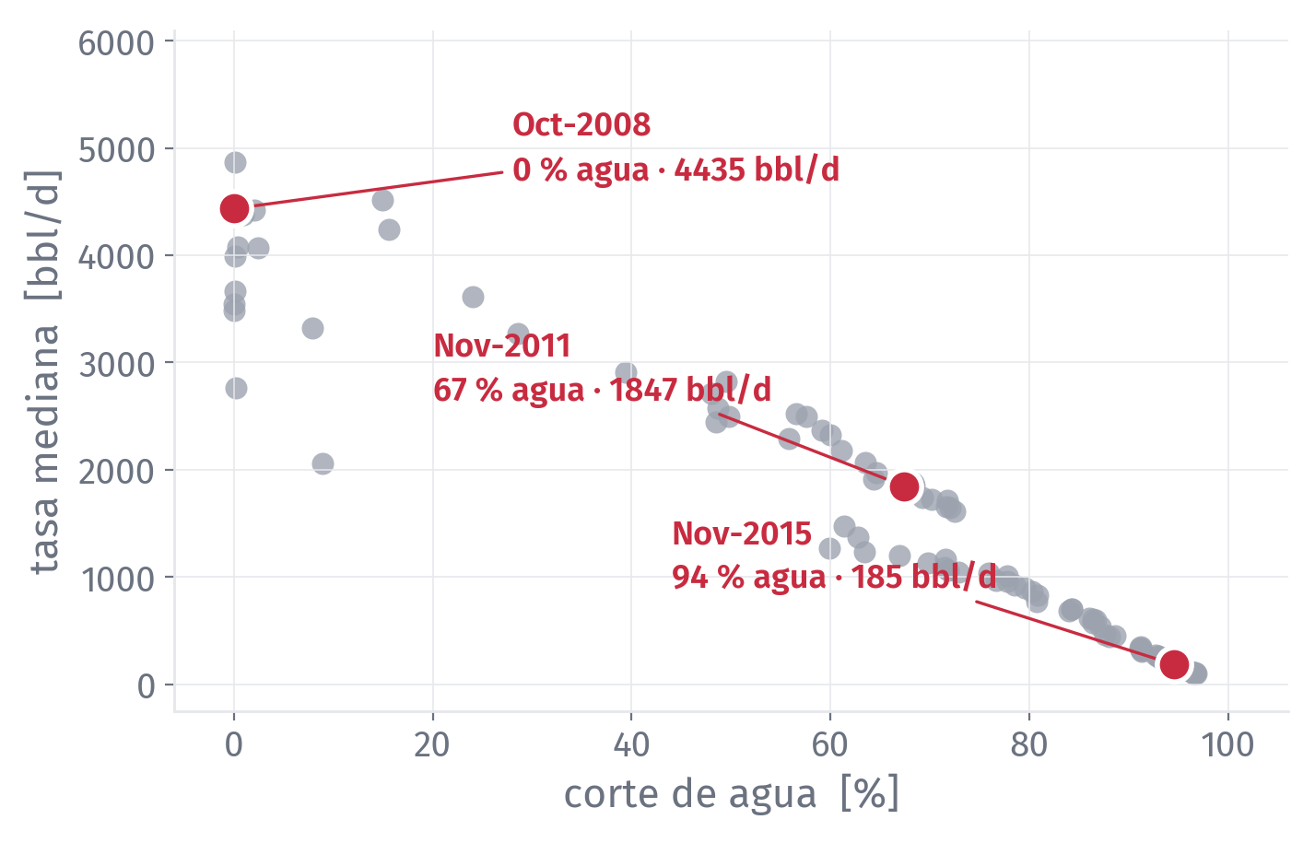
Herramienta 4 — Describir cada mes con dos números
Para agrupar meses parecidos primero hay que decir en qué se parecen. Elegimos dos características de cada mes.
Característica 1 — la tasa
Cuántos barriles por día produce el pozo ese mes (ya corregida por horas).
Característica 2 — el corte de agua
Qué fracción de todo el líquido que sale es agua. Sube con los años.
Cada mes queda convertido en un punto del gráfico.
Machine Learning for Petroleum Engineers Using Python
32

Slide 33
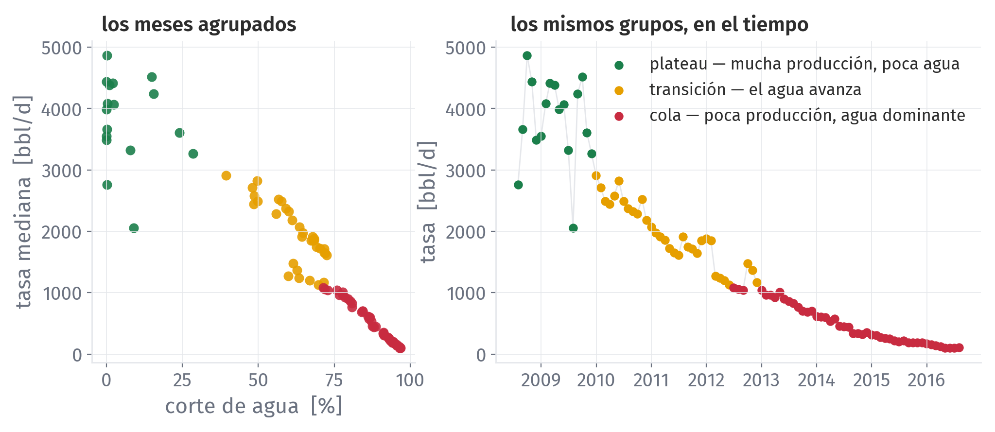
Herramienta 4 — K-means agrupa los puntos vecinos
El mismo K-means del Módulo 4: le pedimos tres grupos y él encuentra qué meses se parecen entre sí. Nadie le dice cuáles.
Encontró las tres etapas de la vida del pozo — y ninguna estaba etiquetada en el archivo.
Machine Learning for Petroleum Engineers Using Python
33

Slide 34
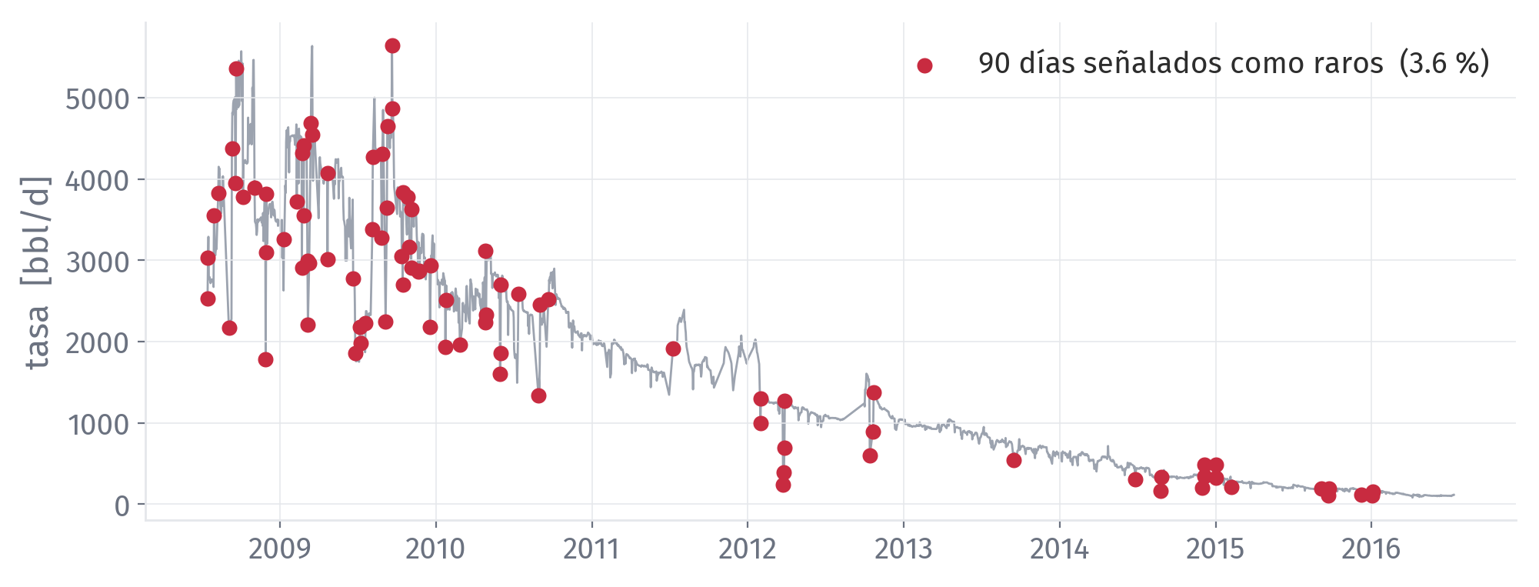
Herramienta 5 — DBSCAN señala los días que no encajan
El otro algoritmo del Módulo 4. A diferencia de K-means, este puede decir «este punto no pertenece a ningún grupo».
Qué son esos días
Para qué nos sirve
Caídas bruscas, picos de medición, arranques después de un cierre.
Es la lista de días a revisar antes de entrenar cualquier modelo.
Machine Learning for Petroleum Engineers Using Python
34

Slide 35
Lo que la exploración nos dejó decidido
El EDA no era un trámite: de aquí salieron seis decisiones concretas para el pronóstico.
Lo que vimos | Lo que decidimos
La columna horas explica caídas que no son del pozo | Trabajar con la tasa corregida, no con oil
Los ceros son cierres operativos | Excluir esos días del entrenamiento
F-4 y F-5 son inyectores | Quedarnos solo con el pozo del encargo
En escala logarítmica la caída es una recta | Nuestro modelo será una recta sobre el logaritmo
La serie tiene mucha memoria | Sí hay algo que pronosticar: seguimos
El pozo vivió tres etapas distintas | Entrenar solo con la etapa actual, no con todo
La última decisión es la que más va a valer. Ya veremos cuánto.
Machine Learning for Petroleum Engineers Using Python
35

Slide 36
PREGUNTA 4
¿Cómo sabremos si acertamos?
Antes de construir el pronóstico: definir cómo se juzga
65 – 80 min

Slide 37
Primero: contra qué nos comparamos
Un error de 96 barriles por día, ¿es bueno o malo? La pregunta no tiene respuesta sin una referencia.
«El mes que viene producirá lo mismo que este mes»
Ese es el pronóstico ingenuo: el más tonto posible.
No cuesta nada: no tiene parámetros ni requiere entrenamiento
Es sorprendentemente difícil de vencer cuando la serie tiene mucha memoria
Define el mínimo aceptable: un modelo que no le gana, no se presenta
En la Clase 2 este pronóstico «tonto» le va a ganar 13 a 1 a un Random Forest. Conviene llegar con humildad.
Machine Learning for Petroleum Engineers Using Python
37

Slide 38

La medida principal: el error típico (MAE)
Para cada mes, cuánto nos equivocamos. Después promediamos. Eso es todo.
Mes | Real | Pronóstico | Error
feb | 599 | 560 | 39
mar | 539 | 540 | 1
abr | 576 | 521 | 55
may | 458 | 503 | 45
Se lee directo: «en un mes cualquiera, este pronóstico se equivoca por unos 35 barriles al día».
MAE = (39 + 1 + 55 + 45) / 4 = 35 barriles por día
Se llama MAE — error absoluto medio — pero lo importante es que se entiende sin traducción.
Machine Learning for Petroleum Engineers Using Python
38

Slide 39
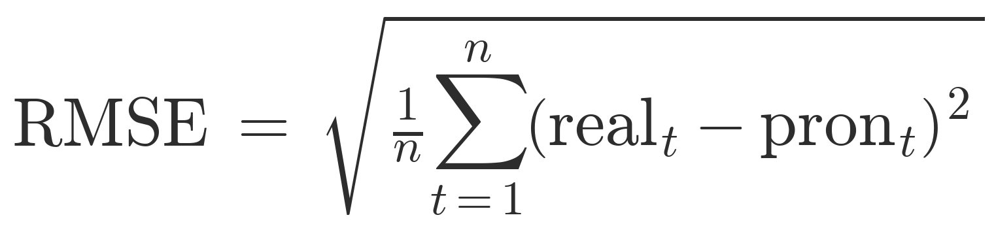
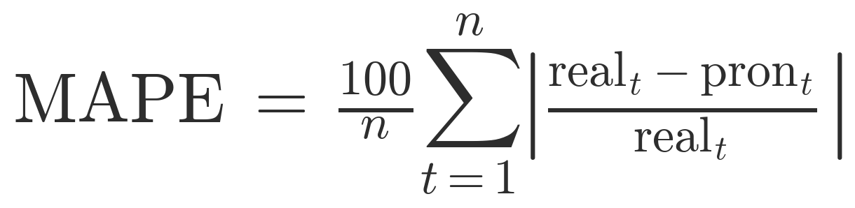
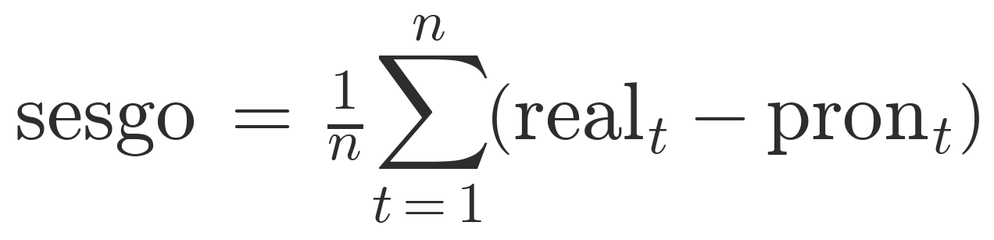
Otras tres medidas, para otras tres preguntas
Ninguna es «la buena». Cada una responde algo distinto, y conviene reportar más de una.
¿Qué tan graves son mis peores meses?
¿En qué porcentaje me equivoco?
¿Me equivoco siempre para el mismo lado?
Castiga los errores grandes mucho más que los chicos.
Cuidado: se dispara cuando la producción es casi cero.
Si sale positivo, me quedo corto sistemáticamente.
En la práctica: se reportan siempre el error típico y el sesgo. Los otros, según el caso.
Machine Learning for Petroleum Engineers Using Python
39

Slide 40
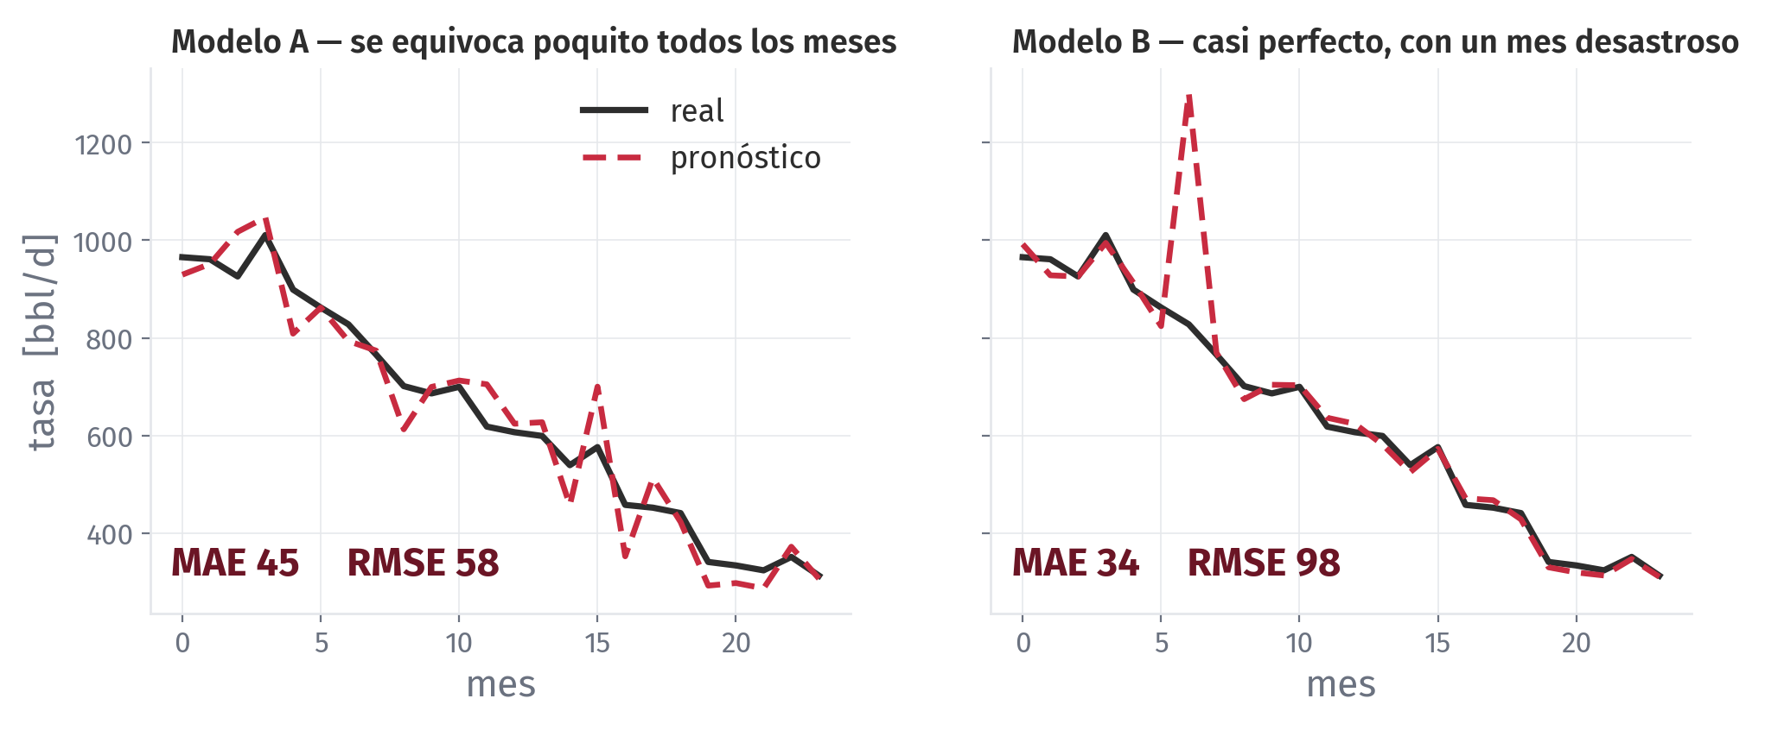
Por qué conviene mirar más de una
Dos pronósticos del mismo pozo. Uno gana con una medida y pierde con la otra. ¿Cuál prefiere la operación?
Si las facilidades no toleran un mes con 480 barriles de error, la respuesta es A — aunque «en promedio» B parezca mejor.
Machine Learning for Petroleum Engineers Using Python
40

Slide 41
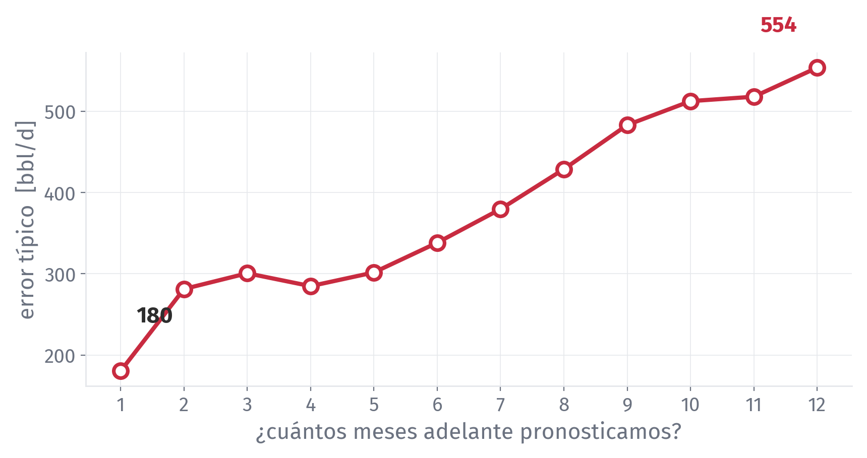
El error no es un número: crece con la distancia
Cuánto se equivoca el pronóstico ingenuo según cuántos meses adelante le pidamos.
Lo que implica
Un solo número de error no describe nada. El pronóstico se entrega como una tabla: a un mes, a tres, a seis.
Y por eso
El horizonte se acuerda con quien va a usar el pronóstico, antes de modelar.
Machine Learning for Petroleum Engineers Using Python
41

Slide 42
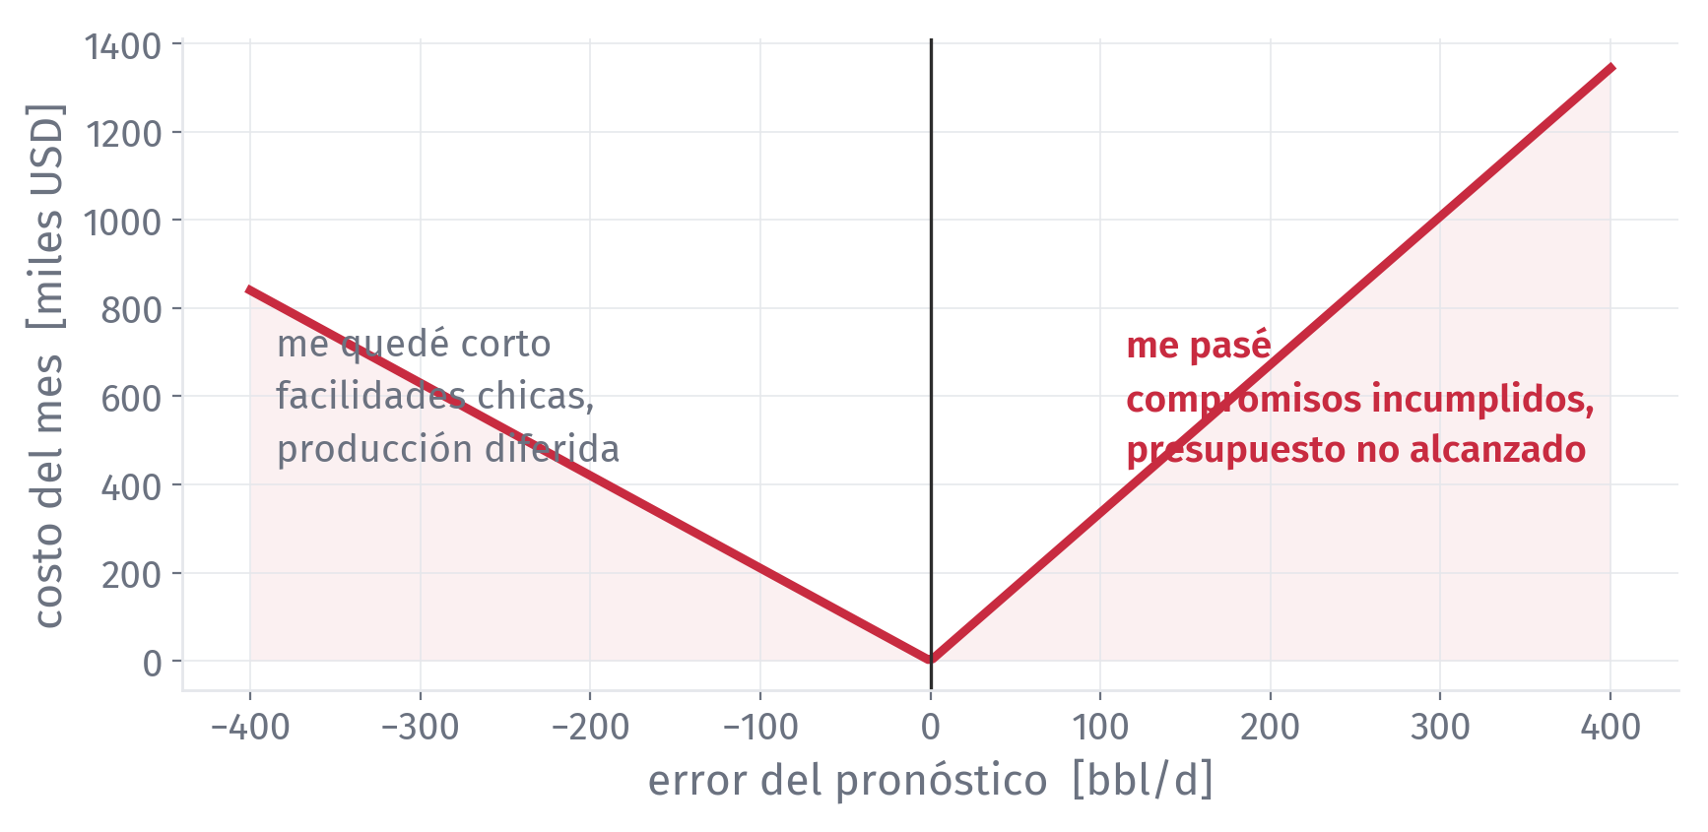
El error, traducido al idioma de gerencia
Un error en barriles por día se convierte en dinero con una multiplicación.
Ejemplo
Equivocarse en 100 barriles al día durante un mes ≈ 210 mil dólares.
Y no es simétrico
Pasarse suele costar más que quedarse corto.
Machine Learning for Petroleum Engineers Using Python
42

Slide 43
PREGUNTA 5
El pronóstico
Con todo lo anterior decidido, construirlo toma tres líneas
80 – 95 min

Slide 44
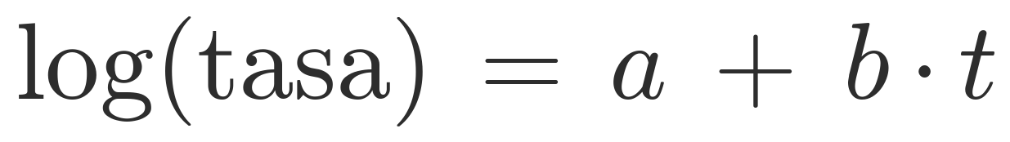
La idea del modelo ya la vimos en la exploración
En escala logarítmica, la caída del pozo era casi una línea recta. Entonces ajustemos una recta.
el logaritmo de la tasa baja de forma aproximadamente constante mes a mes
Es la regresión del Módulo 3
Por qué una recta y no un árbol
Misma clase, misma sintaxis, mismo .fit(). Lo único distinto: la variable de entrada es el tiempo, y la de salida es el logaritmo de la tasa.
Un árbol de decisión nunca predice un valor fuera del rango que vio entrenando. Un pozo en declinación siempre sale de ese rango. Una recta sí puede seguir bajando.
Machine Learning for Petroleum Engineers Using Python
44

Slide 45
El código completo
Tres líneas. Todo el trabajo difícil ya lo hicimos en la exploración.
PYTHON
from sklearn.linear_model import LinearRegression
# el corte honesto: solo lo anterior al origen
tr = mensual[mensual.index <= '2014-01-31']
t = np.arange(len(tr)).reshape(-1, 1)
modelo = LinearRegression().fit(t, np.log(tr))
La línea que importa
El filtro por fecha. Sin él, el modelo entrena con datos que el 31 de enero de 2014 todavía no existían.
Y para pronosticar
Se evalúa la recta en los meses futuros y se deshace el logaritmo con np.exp().
Machine Learning for Petroleum Engineers Using Python
45

Slide 46
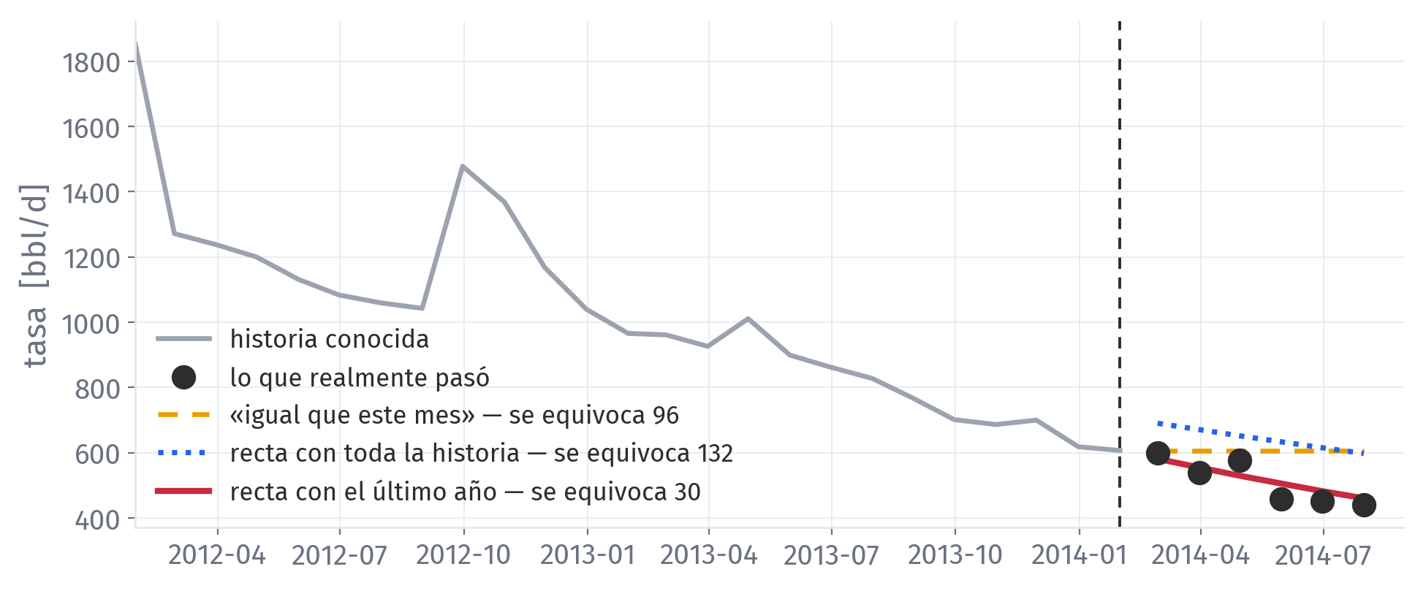
La decisión que multiplica por tres la precisión
El modelo es el mismo en los tres casos. Lo único que cambia es con qué parte de la historia lo entrenamos.
Con toda la historia, la recta PIERDE contra el pronóstico ingenuo. Con solo el último año, le gana tres veces.
Machine Learning for Petroleum Engineers Using Python
46

Slide 47
Por qué pasa eso — y de dónde salió la respuesta
La recta ajustada con nueve años mezcla tres pozos distintos: el de 2008, el de 2011 y el de 2013.
K-means ya nos lo había dicho
En la exploración encontramos que el pozo vivió tres etapas. Entrenar con las tres es pedirle a una sola recta que describa tres comportamientos distintos.
Entrenar solo con la etapa actual — el último año — es darle al modelo el pozo que tiene enfrente hoy.
El EDA no era decoración: fue el que eligió el tramo de entrenamiento.
Machine Learning for Petroleum Engineers Using Python
47

Slide 48
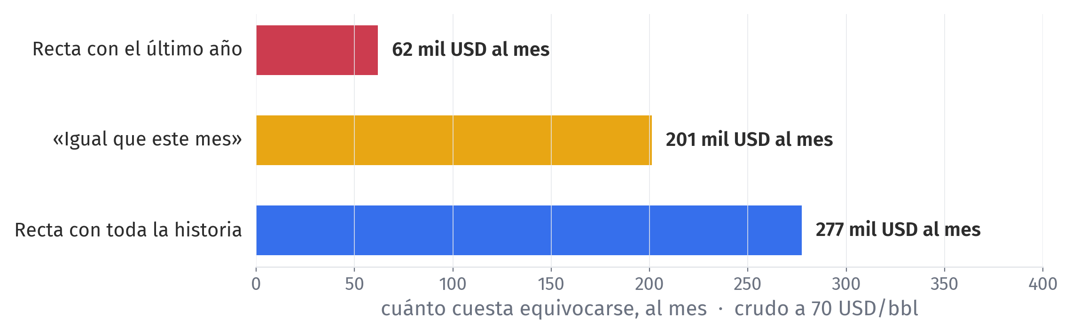
El encargo, respondido
Lo mismo de la lámina anterior, en el idioma del presupuesto.
Lo que se entrega a gerencia: pronóstico mensual de febrero a julio de 2014, con un error esperado de unos 30 barriles por día — unos 62 mil dólares al mes — entrenado con el comportamiento actual del pozo y válido mientras no haya intervención.
Machine Learning for Petroleum Engineers Using Python
48

Slide 49
SU TURNO
El pozo 15/9-F-11
El mismo encargo, otro pozo — y una sorpresa
95 – 120 min

Slide 50
El encargo
Es 30 de junio de 2015. Gerencia ahora pide el 15/9-F-11, el pozo más joven del campo. Mismos 6 meses.
1
Conozcan el pozo: días registrados, huecos, días cerrados, días parciales
2
Construyan la tasa corregida y resúmanla mes a mes
3
Explórenlo: escala logarítmica, media y mediana móvil, autocorrelación
4
Identifiquen los tres eventos más importantes de su historia
5
Calculen el pronóstico ingenuo — ese es el número a vencer
6
Ajusten la recta: con toda la historia y con el último año. Comparen
Entregan una sola cosa: el número que firmarían, y una frase explicando con qué historia lo entrenaron.
Machine Learning for Petroleum Engineers Using Python
50

Slide 51
Lo que se llevan hoy
Resolvieron un encargo real, de la pregunta de gerencia al número entregado
Con la regresión lineal que ya sabían — solo cambió qué se pone en el eje X
Aprendieron a leer un archivo de producción columna por columna
Y a corregir la variable antes de modelar nada
Seis herramientas de exploración, cada una con su para qué
Y a medir el error en barriles y en dólares, contra una referencia
La regla que gobierna todo el módulo: ningún cálculo puede usar información que no existía en el momento que se está describiendo.
La próxima clase
Curvas de declinación de Arps, y por qué el mismo modelo puede parecer excelente y ser inservible según cómo se partan los datos.
Para pensar: si el pronóstico ingenuo le gana a su modelo, ¿qué entrega usted?
Machine Learning for Petroleum Engineers Using Python
51

Slide 52
Datos y referencias
Campo Volve — Equinor ASA, dataset abierto (2018). Producción diaria de 7 pozos, 2007–2016
Hyndman & Athanasopoulos — Forecasting: Principles and Practice, 3.ª edición, gratuito en otexts.com/fpp3
pandas — guía de series de tiempo: pandas.pydata.org/docs/user_guide/timeseries.html
scikit-learn — LinearRegression, KMeans y DBSCAN: scikit-learn.org
Arps, J. J. (1945) — Analysis of Decline Curves. La referencia de la próxima clase
Todo el material está en el repositorio del diplomado: esta presentación, el cuaderno de Google Colab (los datos se cargan solos desde internet) y una chuleta de una página.
Machine Learning for Petroleum Engineers Using Python
52

